Slide 1
2014年活動報告
一般社団法人ウォーターリスクマネジメント協会

Slide 2
2014年度 事業実績報告
 | 2014年度 | 2013年度
PWCレスキュー公認資格講習会 | 全国にて全25回 27日間 受講者数260名（資格発行数518) ※６４％が公務救難機関従事者 参加された公務救難機関 （海保・消防・警察・海自等） ５５機関以上 | 全国14か所にて全15回 27日間 受講者数239名 ※６１％が公務救難機関従事者 参加された公務救難機関 （海保・消防・警察・海自等） ３４機関以上
各種マリンスポーツ（プロ大会含）競技会での大会安全管理 （大会ライフガード） | 全41大会 87日間 | 全24大会 54日間
各公務救難機関との 合同防災訓練参加 | 10回 | 12回
東京湾～都内水路 ～横浜みなとみらい域での 水上パトロール | 21日間 | 12日間
年間事業数 | 76事業・126日間 | 65事業・105日間

Slide 3
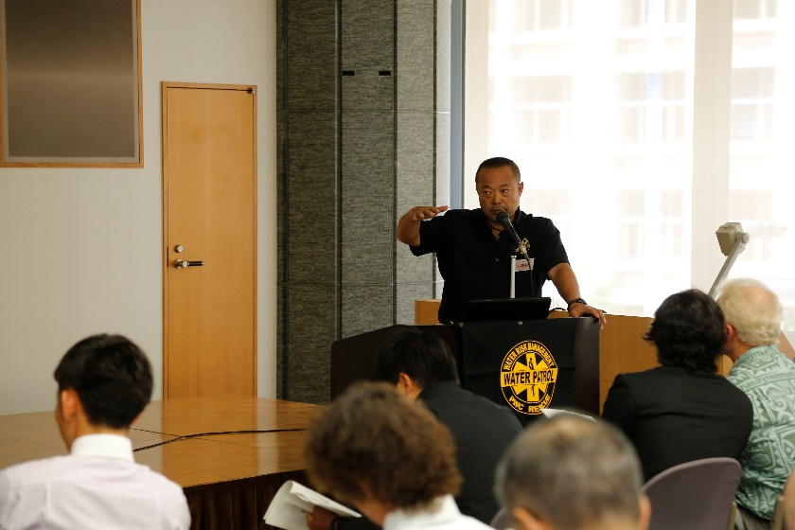
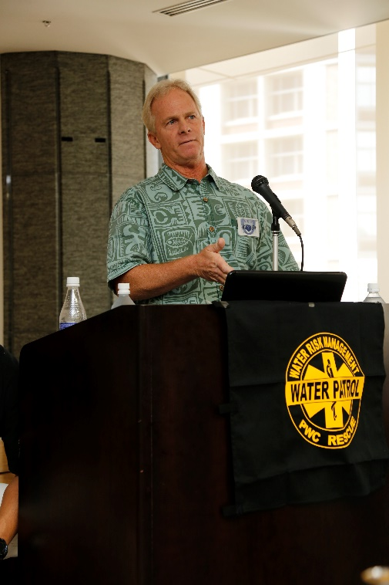
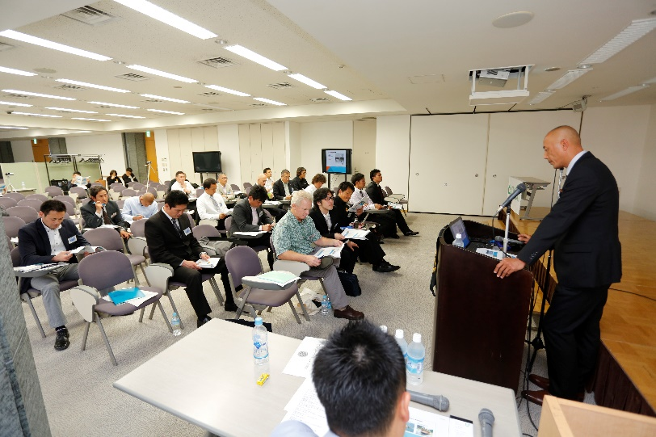
★各種会議・シンポジュウムの開催
◆2014年5月1日
公務救難機関対象
水上オートバイ（ＰＷＣ）レスキュー シンポジュウムを開催
一般社団法人ウォーターリスクマネジメント協会主催
公益財団法人 日本財団 助成
国土交通省 後援
公務実務として救難任務に従事されている、
全国の公務救難機関の方々にご参加いただいた。
特別講演として、ハワイ州ライフガード協会（アメリカ公務機関）の
最高指導者であり、現在、「ＡＬＯＨＡ ＳＵＲＦ ＬＩＦＥＳＡＶＩＮＧ」の
代表である「Kendall Rust」氏にハワイより来日いただき
公務救難機関においての水上オートバイレスキューの運用状況と
その歴史について、特別講演をいただいた。
その他、山口県消防学校や山形県の消防局の主査教官救助担当者から、
日本の水上オートバイレスキューの現状と今後の取り組みについて
講演をいただいた。
公務救難機関従事者に向けた、「水上オートバイレスキューシンポジウム」は、
日本では初めての試み。
このような公務救難機関の方々に向けた取り組みは
全国の救難（水難）救助活動を公務実務として任務に就かれる方々の
貴重な情報共有に繋がり、その上での検証や連携に非常に大きく役立つものと考えます。

Slide 4
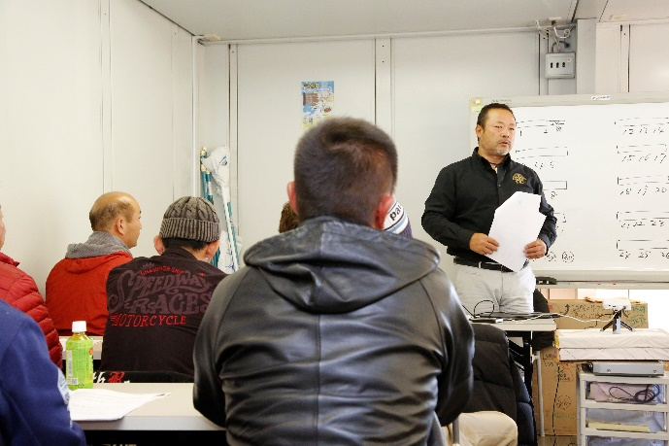
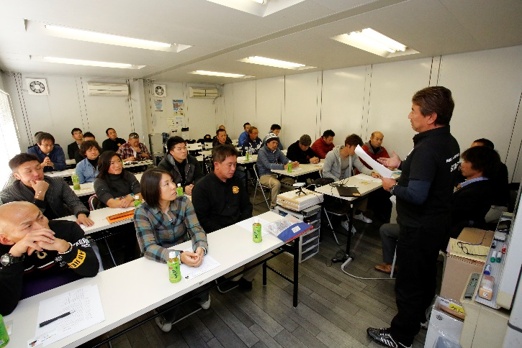
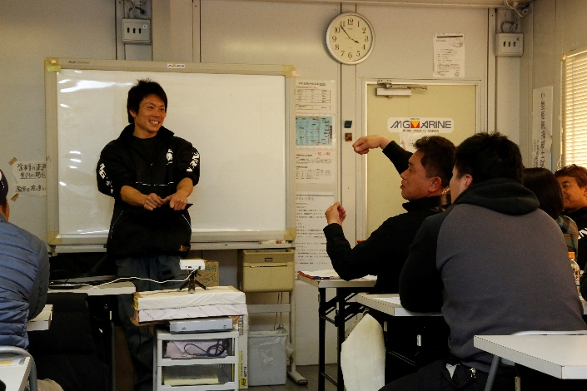
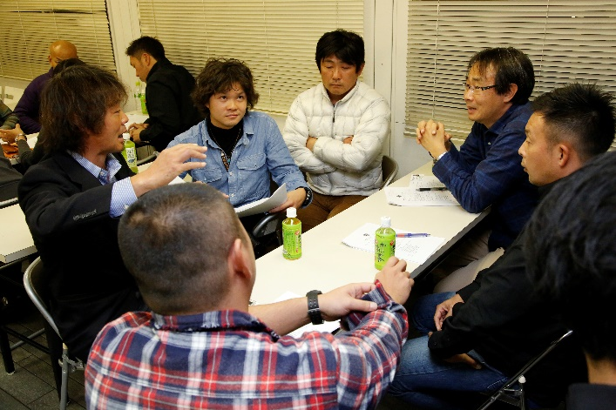
◆2014年12月7日
一般社団法人ウォーターリスクマネジメント協会ブラッシュアップミーティング開催
水上オートバイレスキュー法のスキル向上と実際活動の
情報共有と連携を図る。
(一社)ウォーターリスクマネジメント協会の
2014年活動報告と2020年までの活動計画の発表。
MGマリーン斎藤社長から、PWCの日本における歴史と
PWC業界の現状についてお話をして頂く。
公務救難機関の方々から、PWC(水上オートバイ)による
水難救助活動の実際事例の紹介をして頂く。
MGマリーンメカニックの浅水さんによるPWC(水上オートバイ)の
各種機関メンテナンスのお話を頂く。
グループに分かれての、PWC(水上オートバイ)レスキューについて、
様々な意見交換を行い、その意見を全体で精査。
3時間30分に及ぶ、内容の濃い時間を参加者全員で共有することが出来た。

Slide 5
2014年度10月現在の事業実績報告
 |  | 一般社団法人ウォーターリスクマネジメント協会 ＰＷＣレスキュー公認資格講習会 資格発行数資料
■2014年度：１０月２日現在、コース別報告書
 | ※コース別詳細 |  |  |  |  |  |  | ※参加者人数（大分類）
場所／コース | Ｒ1 | Ｄ1 | Ｒ2 | Ｄ2 | ＷＰＴ/ＰＲＯ/トレーニング |  |  | 公務機関 | ＬＳ／ＳＢ | 一般 | 合計
伊万里 | 12 | 9 | 2 | 2 | 0 |  |  | 4 | 10 | 0 | 14
ひたちなか | 14 | 9 | 3 | 3 | 0 |  |  | 17 | 0 | 0 | 17
隠岐の島 | 9 | 9 | 0 | 0 | 0 |  |  | 0 | 9 | 0 | 9
横浜海の公園 | 13 | 6 | 0 | 0 | 0 |  |  | 0 | 13 | 0 | 13
宮﨑：青島 | 21 | 10 | 2 | 1 | 0 |  |  | 19 | 4 | 0 | 23
御前崎 | 21 | 11 | 4 | 4 | 0 |  |  | 11 | 13 | 1 | 25
四国 | 6 | 6 | 6 | 6 | 9 |  |  | 9 | 6 | 0 | 15
埼玉：深谷 | 8 | 7 | 8 | 7 | 0 |  |  | 8 | 0 | 0 | 8
山形 | 28 | 7 | 24 | 5 | 12 |  |  | 40 | 0 | 0 | 40
山口① | 19 | 6 | 20 | 7 | 0 |  |  | 20 | 0 | 0 | 20
山口② | 13 | 8 | 13 | 8 | 3 |  |  | 17 | 0 | 0 | 17
逗子 | 18 | 10 | 4 | 4 | 0 |  |  | 0 | 21 | 1 | 22
大分 | 5 | 2 | 4 | 2 | 0 |  |  | 5 | 0 | 0 | 5
市川ＭＧ | 1 | 1 | 1 | 1 | 0 |  |  | 0 | 0 | 1 | 1
島根① | 3 | 2 | 4 | 3 | 0 |  |  | 0 | 6 | 0 | 6
島根② | 11 | 4 | 11 | 5 | 3 |  |  | 12 | 2 | 0 | 14
北海道 | 4 | 1 | 6 | 6 | 1 |  |  | 3 | 8 | 0 | 11
合計 | 206 | 108 | 112 | 64 | 28 |  |  | 165 | 92 | 3 | 260
 |  |  |  |  |  |  | 割合％ | 63.5% | 35.4% | 1.2% | 100.0%

Slide 6
■2014年度講習会参加者所属機関名一覧
エリア | 所属
長崎県 | 松浦市消防本部
茨城県 | ひたちなか・東海広域事務組合消防本部：東海消防署
 | ひたちなか・東海広域事務組合消防本部：神敷台消防署
 | ひたちなか・東海広域事務組合消防本：笹野消防署
 | かすみがうら市消防本部：東消防署
 | 鹿島地方事務組合消防本部：波崎消防署
 | 鹿島地方事務組合消防本部：神栖消防署
千葉県 | 柏市消防本部西部消防署
東京都 | 東京消防庁
宮﨑県 | 霧島市消防局：中央消防署
 | 霧島市消防局：北消防署
 | 東児湯消防組合
 | 宮崎市消防局：北消防署東分署
 | 宮崎市消防局：南消防署東分署
愛知県 | 御前崎消防本部：御前崎市消防署
高知 | 芸西村消防団
埼玉県 | 深谷消防本部：深谷消防署
 | 深谷消防本部：花園消防署
 | 児玉郡市本庄消防署
 | 児玉郡市本庄消防署：美里分署
山形県 | 鶴岡市消防本部
 | 上山市消防本部
 | 東根市消防本部
 | 最上広域市町村圏事務組合消防本部
 | 西置賜行政組合消防本部
 | 最上広域市町村圏事務組合消防本部：東支署
 | 最上広域市町村圏事務組合消防本部
 | 西村山広域行政事務組合消防本部
※ここでは、消防機関を掲載、他に海保・警察機関あり
 | 西村山広域行政事務組合消防署：大江分署
 | 西村山広域行政事務組合消防署：河北分署
山口県 | 山口消防学校
 | 長門消防本部
 | 宇部・山陽小野田消防局
 | 防府市消防本部
 | 山口市消防本部
 | 山口市消防本部：中央消防署
 | 山口市消防本部：消防総務課兼政策管理室
 | 岩国地区消防組合消防本部
 | 光地区消防組合消防本部
 | 萩市消防本部
 | 柳井地区広域消防本部
 | 笠岡地区消防組合
 | 今治市消防本部
 | 宇和島地区広域事務組合消防本部
 | 岡山市消防局
 | 下関市消防局
 | 島根県防災航空隊
 | 益田広域消防本部
 | 江津邑智消防組合消防本部
 | 江津邑智消防組合消防本部：川本消防署羽須美出張所
 | 浜田市消防本部
福岡県 | 福岡市消防局
 | 中間市消防本部
 | 遠賀郡消防本部
 | 糸島市消防本部
北海道 | 苫小牧市消防本部：消防署錦岡出張所
 | 岩内・寿都地方消防組合：消防署泊支所
57機関

Slide 7
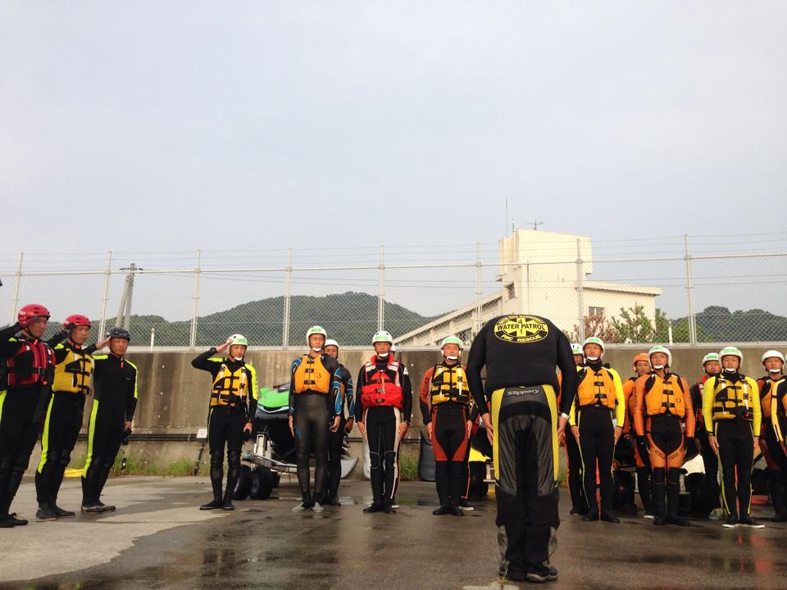
山口県消防学校においての指導の様子

Slide 8
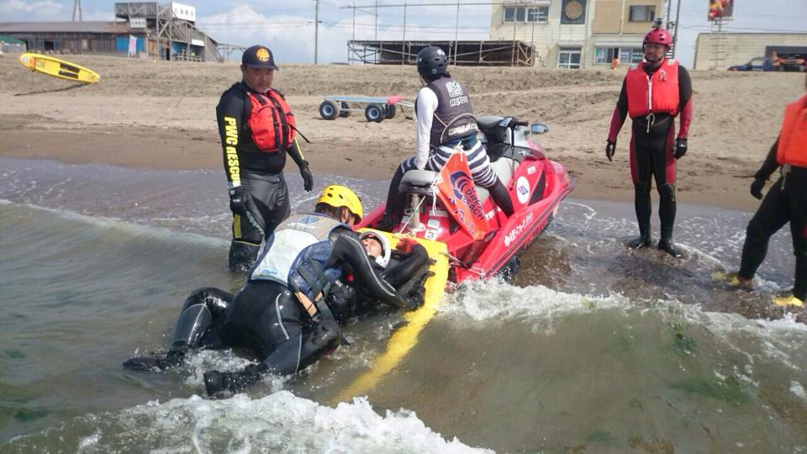
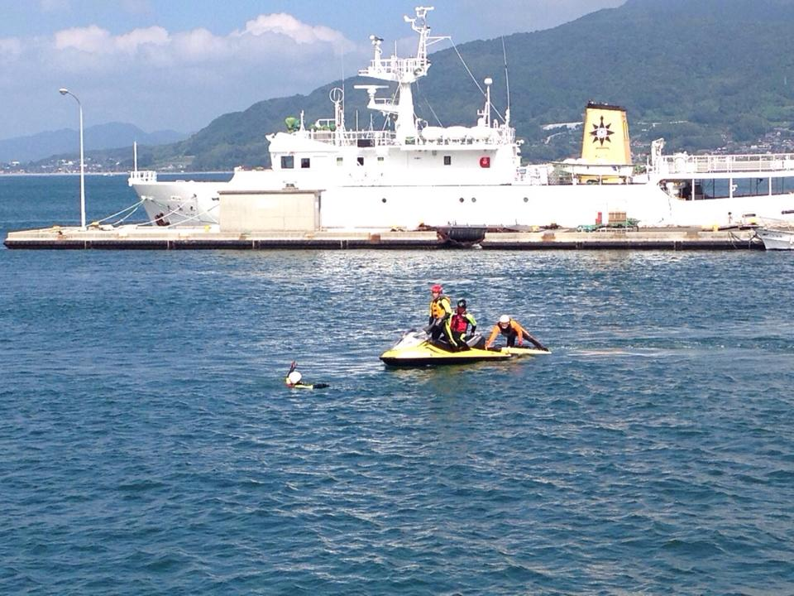
日本全国にての講習会の様子

Slide 9
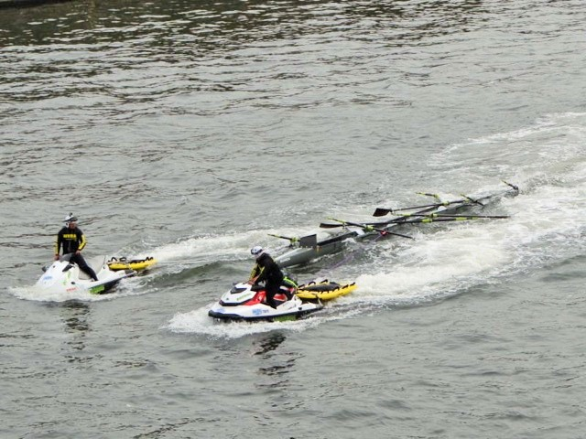
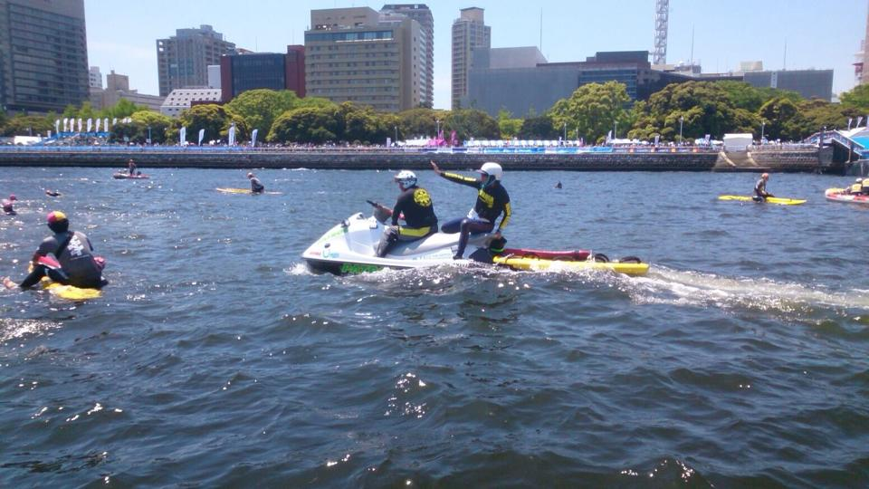
水上スポーツ競技会における安全管理 ①
早慶レガッタ大会（隅田川）
※水没事例のレスキューの様子
横浜国際トライアスロン大会

Slide 10
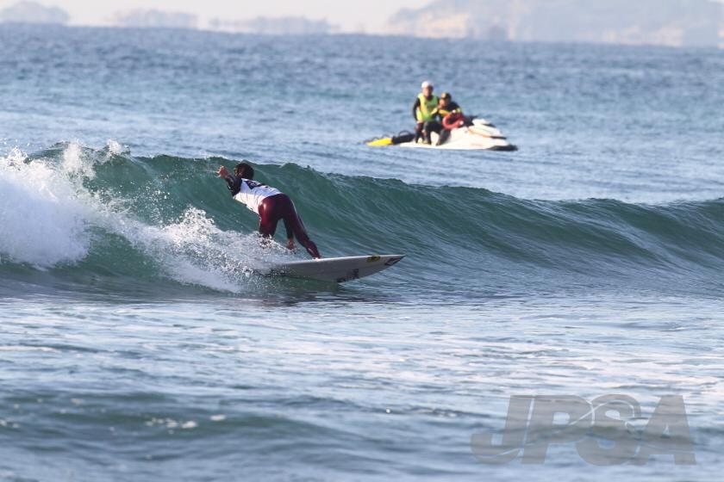
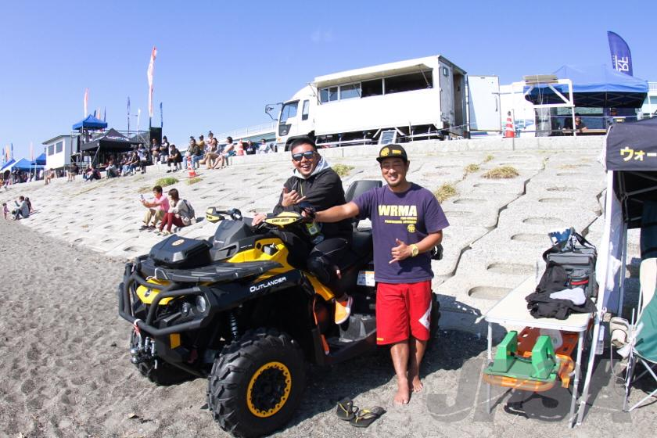
水上スポーツ競技会における安全管理 ②
サーフィン大会（全国開催）

Slide 11
★その他の事業
◆山口県消防学校における水難救助課程内にＰＷＣレスキュー法の科目創設される。
（全国の消防学校では初の試み）
◆同校・同課程において教科書作成の監修を一般社団法人ウォーターリスクマネジメント協会
理事長「今西淳樹」が担当。
◆東京湾再生官民連携フォーラムに参加。
国交省をはじめ港湾公安の公務機関と共に同フォーラム指標プロジェクトチームに参加。
今まで、環境問題に偏っていた指標の中にはじめて水上及び水際での安全項目を指標に
盛り込む事に成功。
◆（特非）パーソナルウォーター安全協会（ＰＷ安全協会）と水上オートバイ販売業界、マリーナ
業界と連携し東京湾及び接続河川・水路における水上オートバイ航行安全推進プロジェクト
を（ＴＰＳＰ）立ち上げる。
当協会は、定期的に実施している、東京湾河川水域の水上パトロール活動の経験と実績を元に
一般水上オートバイ愛好家に対し、安全航行のマナーと技術の講習会の指導を担当。

Slide 12
東京湾再生官民連携フォーラム 2015年度指標の一部参考資料

Slide 13
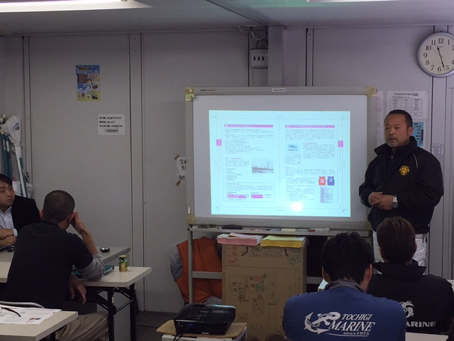
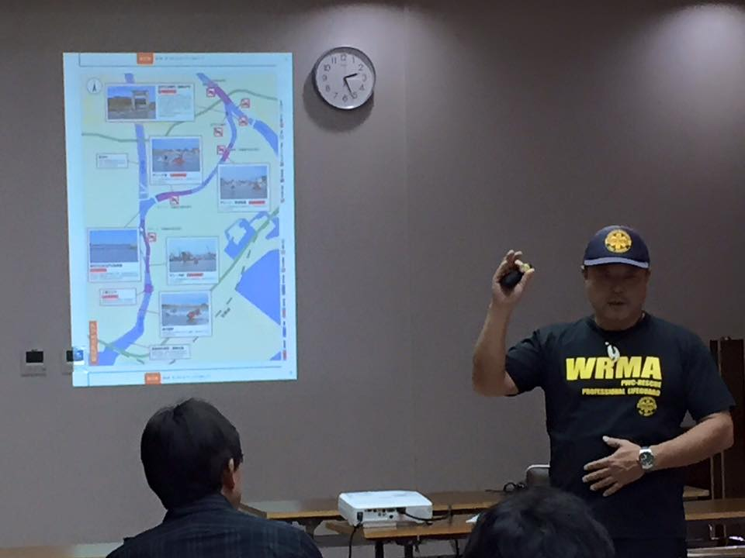
東京湾及び接続河川・水路のＰＷＣ安全航行推進プロジェクト（ＴＰＳＰ）

Slide 14
団体名 | 一般社団法人（非営利型）ウォーターリスクマネジメント協会
団体の所在地 連絡先 | 〒105-6027 東京都港区虎ノ門4-3-1 城山トラストタワー 27階 【電話】 03-5403-3488
団体の代表者 | 今西 淳樹
ホームページ | URL http://www.geocities.jp/hawaiiansea2000/wrma.html
設立（活動開始）年月 | 【NPO法人登記 2001年6月】【NPO法人再登記 2008年12月 】 【一般社団法人登記 2013年2月】
団体の 目的と概要 | この法人は、リスクの所在を「水」に特化し、海水浴はじめ水に係わるあらゆるリスクの認識を高め、専門の知識を学び、実践的なトレーニングを体験、修得し不特定かつ多数のものに対して水難事故の救助、救護活動、海岸及び海岸周辺の環境保護に関する事業を行い、「ウォーターリスクマネジメント」を市民ひとりひとりにとどまらず企業さらには教育機関、行政に普及することをその目的とする。
現在の 活動内容 | ◆ウォーターリスクマネジメントに関する事業 ◆救助、救護活動における安全確保に関する調査、研究事業 ◆特殊レスキュー法（ＰＷＣレスキュー法）の普及・指導・認定資格の発行 ◆特殊レスキュー法（ＰＷＣレスキュー法）を用いた安全管理活動 ・活動日や活動場所 毎月、沿岸域にて開催。救急救命法の指導等は、各地の民間施設にて開催。
これまでの 主な活動経歴 | ＰＷＣ－Ｒ（水上バイクを使ったレスキュー法）の技術指導講習会 ※海上保安庁職員や消防署職員等多数参加 海保・消防等関係機関との海（水）難救助合同訓練への参加協力 各地マリーナ等レクレーション施設での海上安全啓蒙活動（安全講習会実施） ライフセーバーに向けてのスキル向上講習会 親子を対象としたジュニアライフガードプログラムの開催 ハワイ州（アメリカ）ライフガード協会との技術交流会 各種マリンレジャー種目の大会ライフガード 市民施設等などでの一次救急救命法の勉強会開催

